Slide 1
Хемија за 7. разред
Атомски број –питања

Slide 2
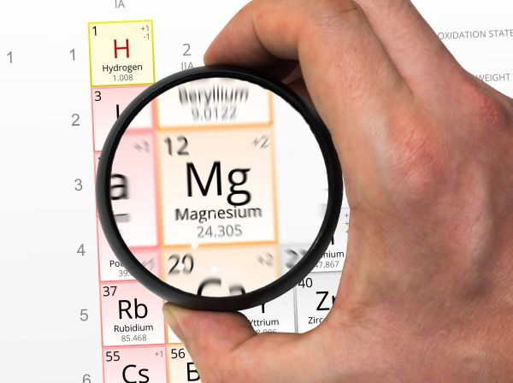
Када тата или мама теби прочитају питање,покушај да одговориш:
На слици је приказан хемијски елемент магнезијума Mg,изговори симбол и покажи прстом где се он налази у периодном систему елемената.

Slide 3
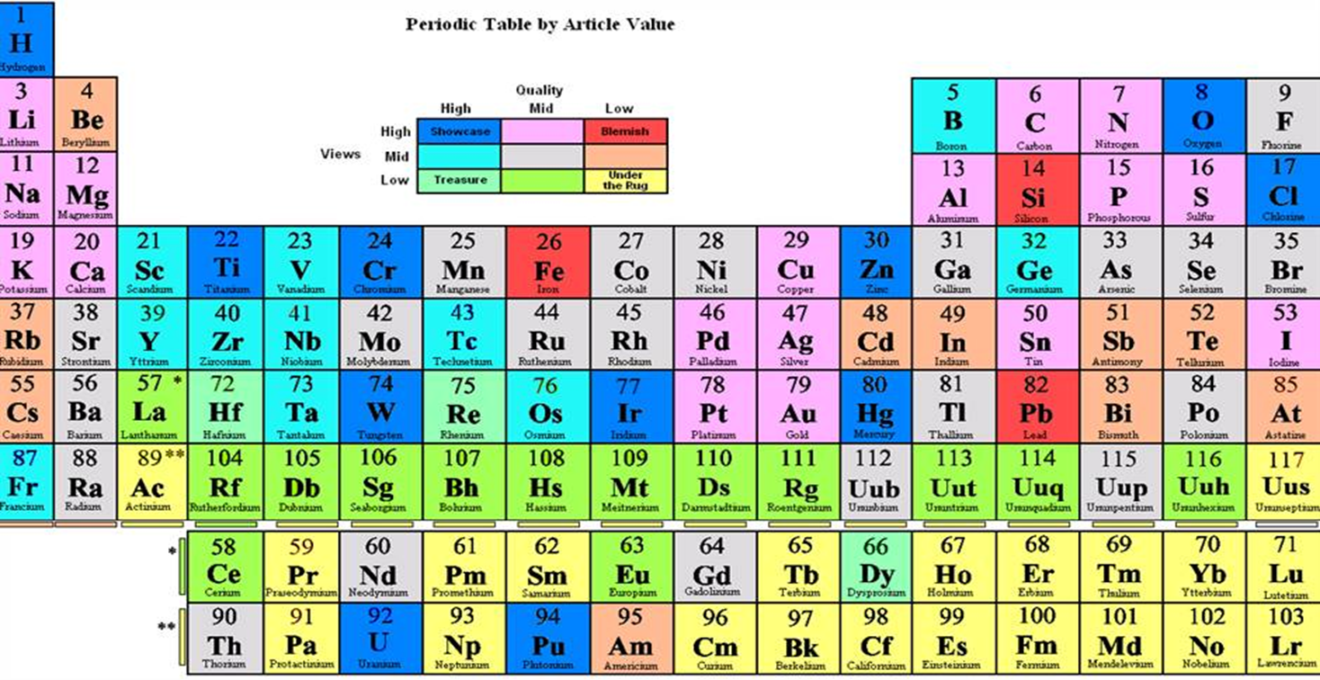

Slide 4
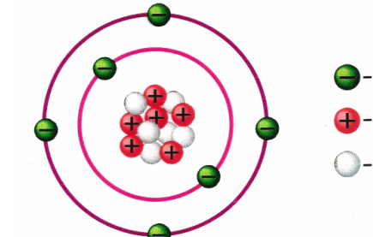
2. Напиши број протона,електрона и неутрона овог елемента:
КИСЕОНИК-ИЗБРОЈ ЧЕСТИЦЕ ЕЛЕМЕНАТА; ЦРВЕНИХ,ЗЕЛЕНИХ И БЕЛИХ КРУЖИЋА.
ЕЛЕКТРОНИ e- ___?
ПРОТОНИ p+ ___?
НЕУТРОНИ no _______?

Slide 5
3. Напиши колики је атомски број ових елемената?
Kисеоник ( O) и натријум (Na )
56Fe 16 О 23 Na
26 ? ?
Атомски број
Обавезно користи периодни систем елемената.

Slide 6
Браво !

